Slide 1

Fachstelle Seniorenschutz
Kantonspolizei Zürich
Mittendrin leben
Stiftung Plattform Mäander
24. Oktober 2023

Slide 2

Seniorenschutz geht uns alle an

Slide 3
Demenz – eine Herausforderung im Polizeialltag?
  Anteil der älteren Bevölkerung steigt
    Bis 2050 im Kt. Zürich Anteil der Menschen 65+ von heute 17% auf 21% steigend
    Der Anteil 80+jähriger wird sich mehr als verdoppeln
  Steigende Zahl von Menschen mit einer Demenzerkrankung
    Heute rund 25`000 Betroffene im Kt. Zürich – bis 2050 mehr als doppelt so viele
    Ca. 60% der Betroffenen leben zu Hause
    Stetige Zunahme alleinlebendender demenzkranker Menschen

Slide 4

Demenzsymptome
Kommunikationsschwierigkeiten
Gedächtnisschwierigkeiten
    Halluzinationen
    Wahnvorstellungen
    Orientierungsstörungen
Persönlichkeitsveränderungen Verhaltensauffälligkeiten
    Fehlende Krankheitseinsicht
Unruhe / Teilnahmslosigkeit / Angst

Slide 5
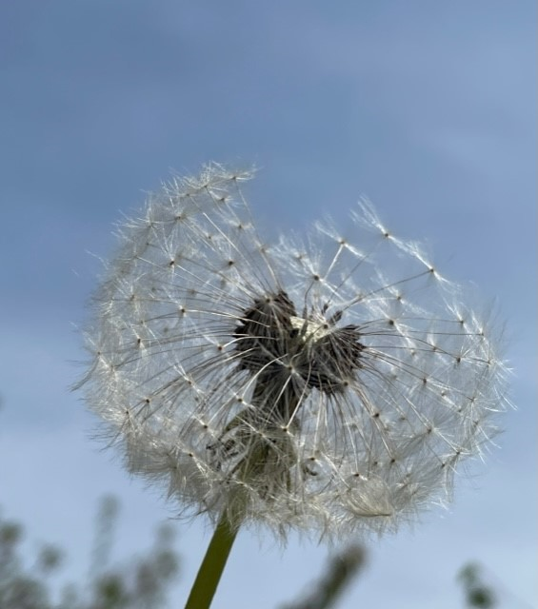
Herausforderung Demenz für die Kantonspolizei Zürich
Mögliche Auswirkungen der Symptome
werden leichter Opfer von Delikten
«Diebstahl» in Lebensmittelgeschäften
Anrufe / Anzeigen wegen vermeintlichem Diebstahl
  oder Bedrohungen
Entlaufene Person → bzw. hingelaufene Person
Verwahrlosung
Gewalt

Slide 6
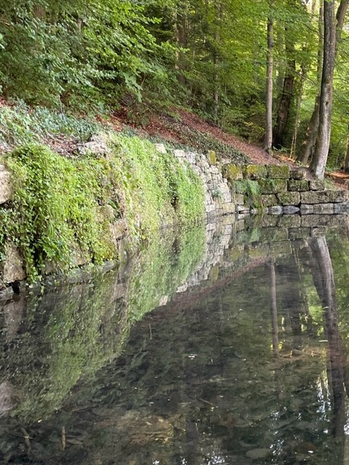
Warum kann Demenz Herausforderung sein? für die Kantonspolizei Zürich
Menschen mit einer Demenzerkrankung:
können sich weniger gut ausdrücken
oft nicht richtig verstehen, was genau gemeint ist
Situationen weniger gut einschätzen
die eigenen Defizite nicht sehen
können in ihren Fähigkeiten täuschen
sich nicht mehr an die sozialen Konventionen halten
gereizt und aggressiv reagieren

Slide 7
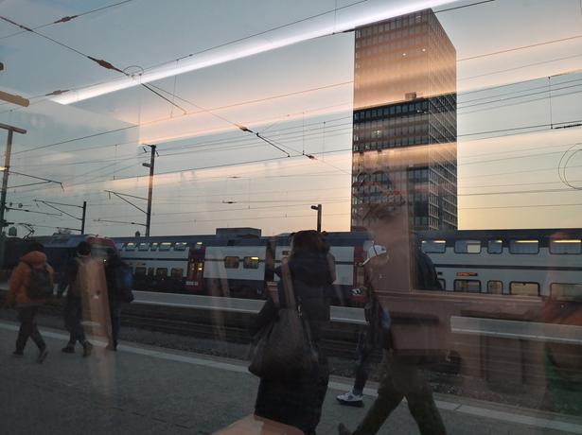
Was braucht es, um den Herausforderungen zu begegnen?
Menschen mit einer Demenzerkrankung brauchen:
eine angepasste Kommunikation
ein einfühlendes Verstehen
ein Angenommen sein in ihrer Realität
Die Kantonspolizei Zürich braucht:
minimale Kenntnisse der Krankheit
Wissen zu Umgang und Kommunikation
Vernetzung und Zusammenarbeit mit anderen
Organisationen
Zusammenarbeit mit der Bevölkerung

Slide 8
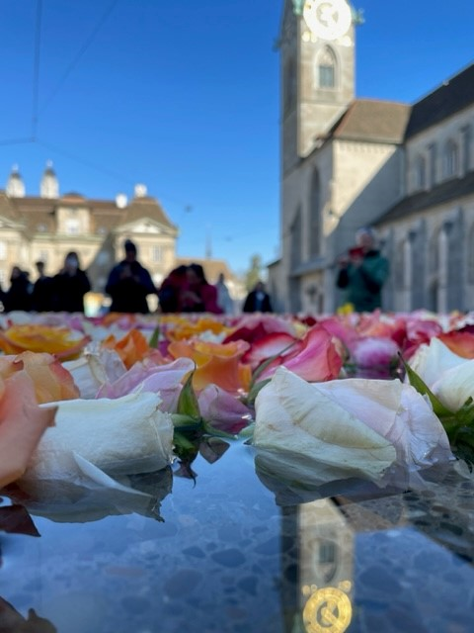
Mittendrin leben….

Slide 9

Fallbeispiel

Slide 10

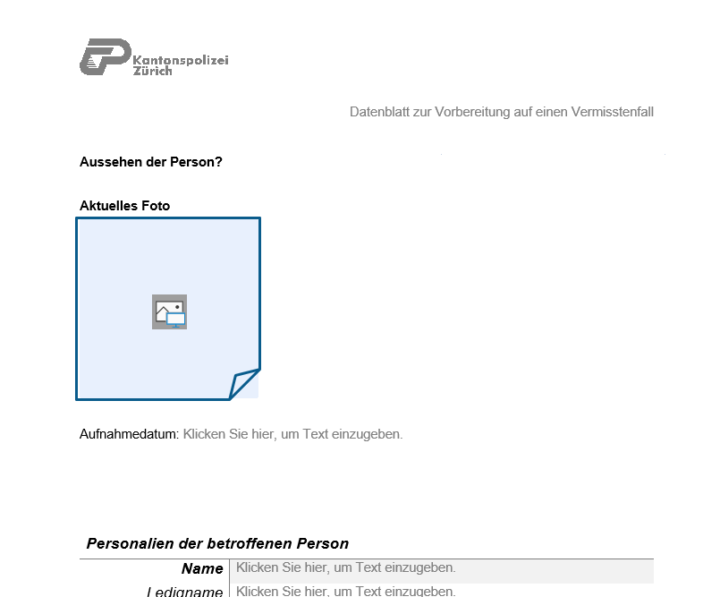

Slide 11

Vielen Dank für die Aufmerksamkeit!
Bildquellen: pixabay
shutterstock (Lizenz)

